Slide 1
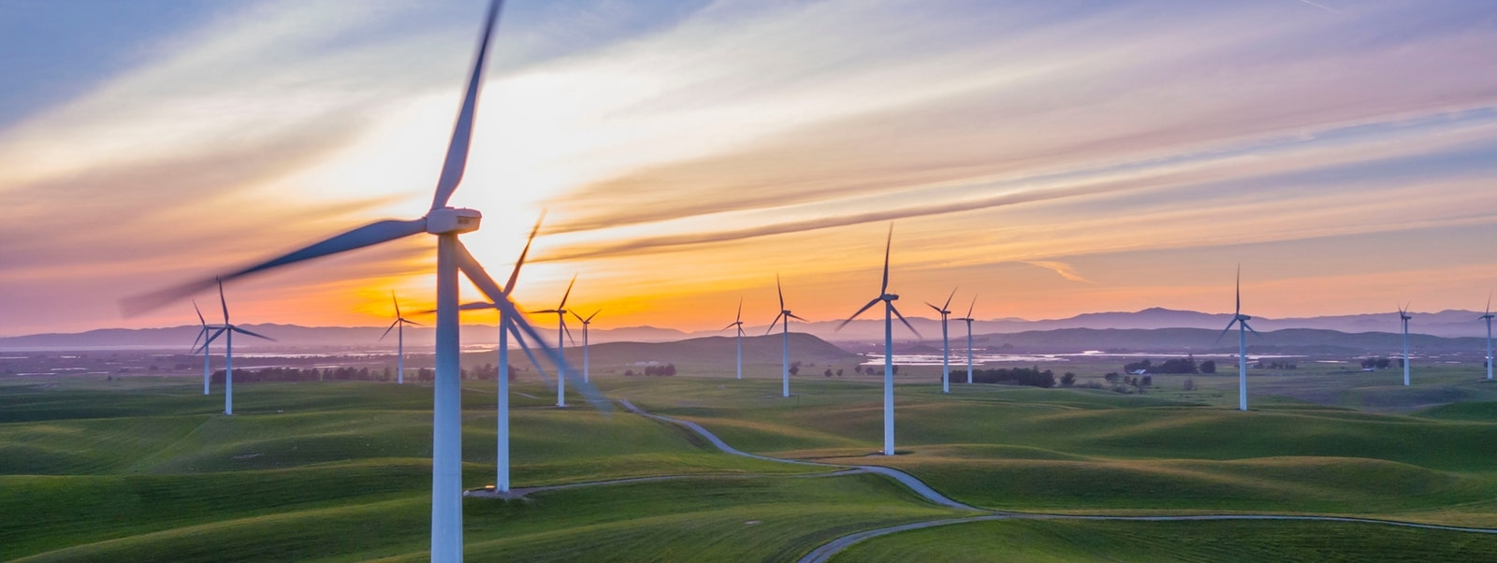
Exploratory Data Analysis
Alfonso Espinosa de los Monteros Sicilia

Slide 2







DataSets
EDA
BASE DE DATOS
U.S. Energy Information Administration
PIB
Consumo Total de Energía
Consumo Energético per Cápita
Producto Interior Bruto & GDP per Cápita (Purchasing Power Parities)
(MMBtu/persona)
Energía Primaria (Quad Btu)
Producción Total de Energía
Población + Acceso a la Electricidad
Energía Primaria (Quad Btu)

Slide 3







DataSets
EDA
Consumo/Producción
Petróleo & Otros Líquidos (Gasolina, diésel, propano, biocombustibles, etc.)
Gas Natural
Carbón
Renovables (Hidráulica, solar, eólica, biomasa, geotermia, etc.)
Nuclear
Una fuente de energía primaria es toda forma de energía disponible en la naturaleza antes de ser convertida o transformada
1 MMBtu = 10exp-9 Quads
1 Quad = 2.93071exp7 MWh

Slide 4
Hipótesis
EDA
OBJETIVO
Responder a través de los datos curiosidades sobre energía y dar un repaso al contexto energético mundial.
ÁMBITO
Se ha hecho un estudio a partir de datos desde 1960 hasta 2019 y sobre 197 países en total.
¿Existe relación entre el consumo de energía y el bienestar económico de un país?
¿Son los países que lideran la producción de energía a partir de recursos fósiles, los más ricos y menos renovables?
¿Es verdad que el 20% de la población mundial consume el 80% de la producción energética?

Slide 5
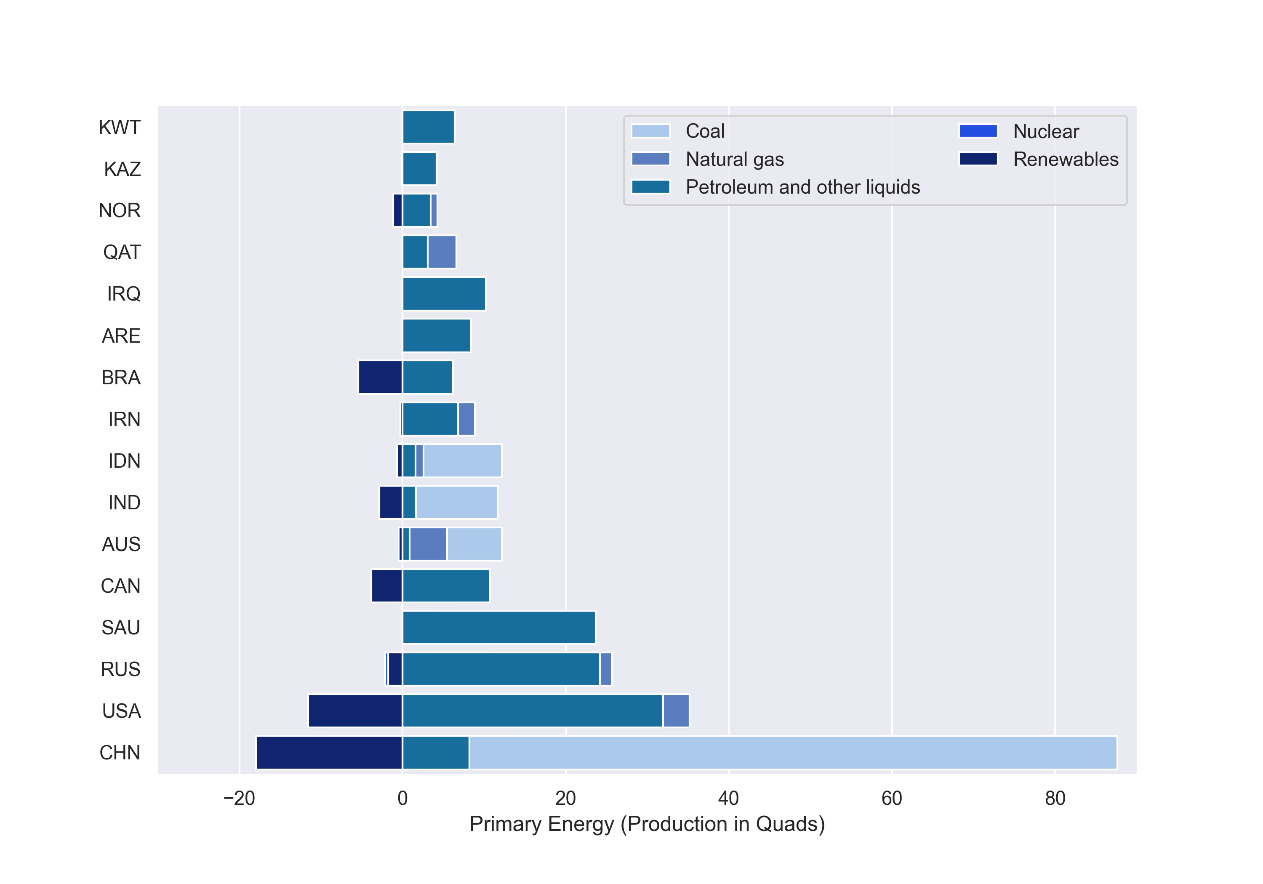
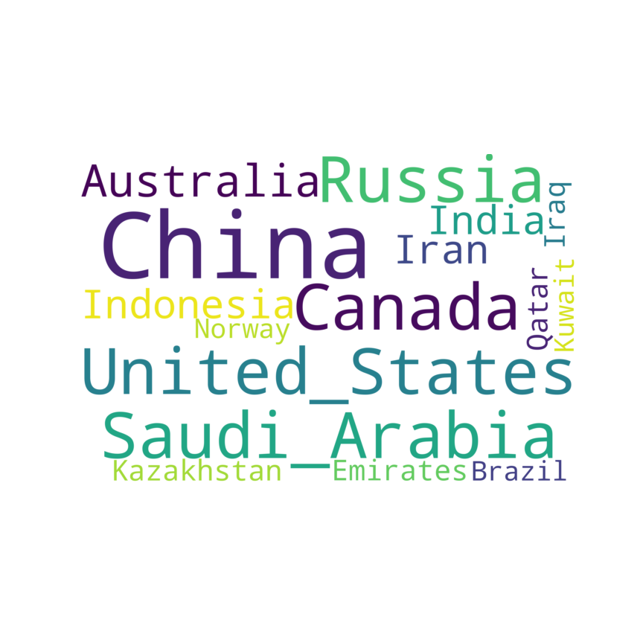
1.
EDA
OBJETIVO
¿Son los países que lideran la producción de energía a partir de recursos fósiles, los más ricos y menos renovables?
Varios países del esta lista ahora generan cerca de un décimo de la electricidad a partir de la energía eólica y solar: India (16.2 %), China (15 %), Noruega (13,11 %), Brasil (40,6 %), EE. UU (11,6 %) y Canadá(16,4 %). Alemania y Reino Unido llevan la delantera, con 33 % y 28 % respectivamente
El mundo generó más electricidad a partir de combustibles fósiles en el año 2020 que en el 2015 cuando se firmó el Acuerdo de París.

Slide 6
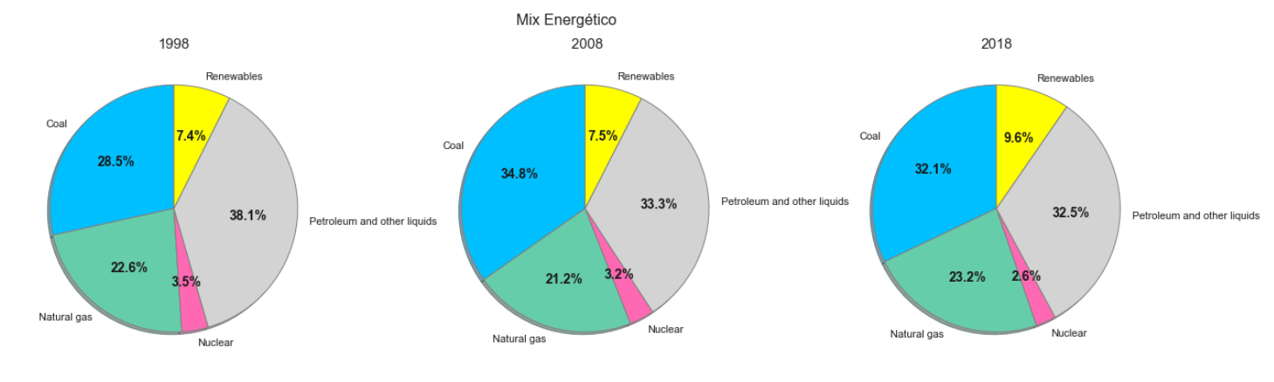
1.
EDA
El mundo generó más electricidad a partir de combustibles fósiles en el año 2020 que en el 2015 cuando se firmó el Acuerdo de París.

Slide 7
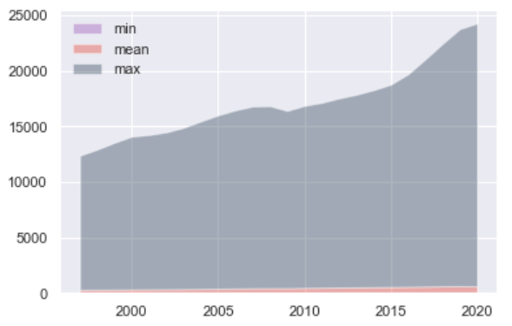
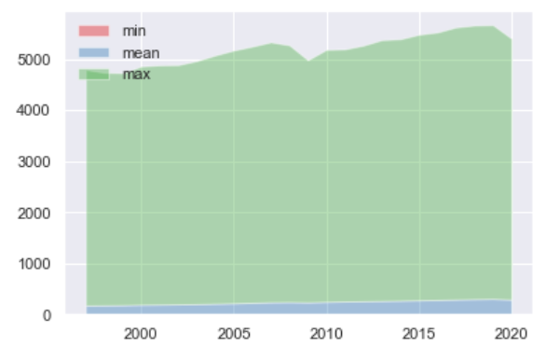
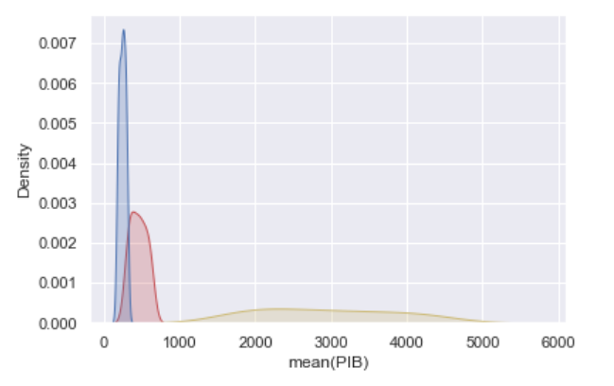
1.
EDA
Descubrimos que 10 de los 15 países que habíamos estudiado previamente se encuentran entre los 25 países más ricos del mundo.
JRICH|NRICH
JRICH|ALL|NRICH
Además, descubrimos que 6 de esos mismos países se encuentran entre los 25 países con mayor PIB per cápita ['USA', 'CAN', 'AUS', 'ARE', 'QAT', 'NOR’]
Las PPP es una unidad de medida para equiparar las monedas nacionales en una menda común artificial (el estándar de poder adquisitivo) , eliminando así el efecto de las diferencias de nivel de precios entre países.

Slide 8
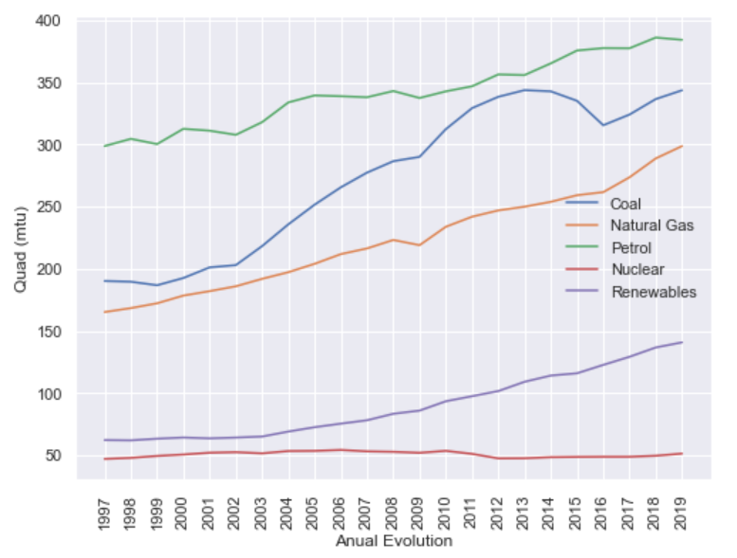
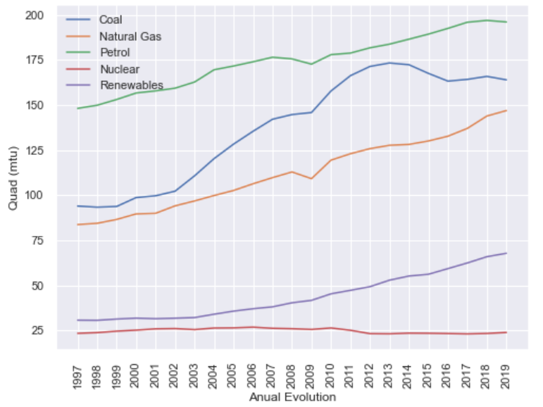
1.
EDA
Evolución de la Producción
Mundial
Evolución del Consumo
Mundial
61%
El 61 % de la electricidad mundial sigue siendo generada por combustibles fósiles en el 2019.
9.4%
La energía renovable produjo el 9,4 % de la electricidad mundial en el año 2019
41%
Incluso en Europea para la generación de electricidad estos combustibles siguen representando el 41 %

Slide 9
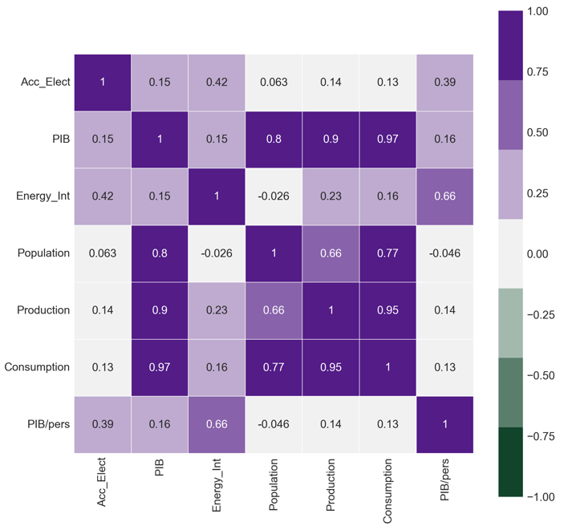
2.
EDA
OBJETIVO
¿Existe relación entre el consumo de energía y el bienestar económico de un país?
TÍTULO
1. La demanda energética de un país está muy relacionada con su Producto Interior Bruto (PIB), con su capacidad industrial. Pero no necesariamente con el nivel de vida alcanzado por sus habitantes.
2. La correspondencia entre el nivel de vida y el consumo energético de un país, sí presenta un grado de correlación elevado con respecto a las demás variables.
3. Lo que más llama la atención es la relación directa entre consumo y producción, además de la poca afinidad entre la Riqueza individual y el PIB. Por otro lado, las correlaciones formadas a partir de la variable ‘Acceso a la electricidad’.
¡Verdad a medias!

Slide 10
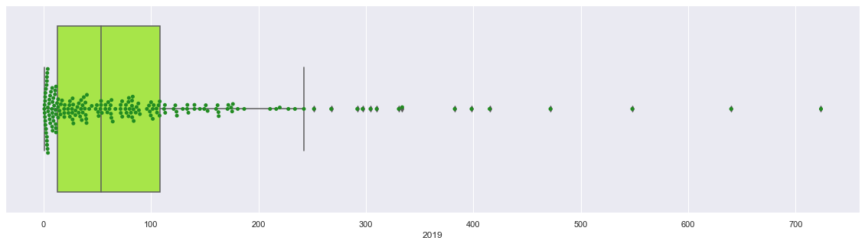
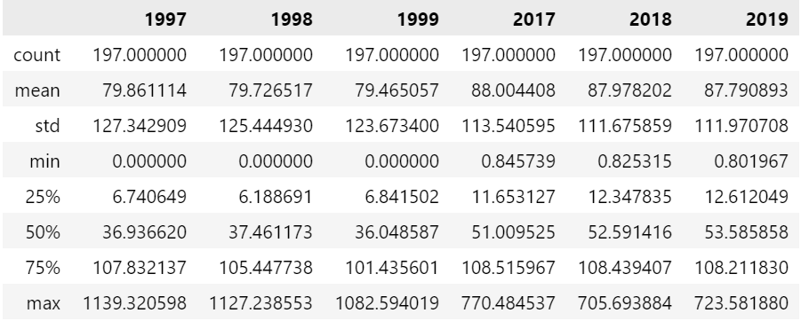
3.
EDA
¿Es verdad que el 20% de la población mundial consume el 80% de la producción energética?
20% de la población Mundial = 0.2 * 7714631.06383 (Mperson)
80 % de la producción energética = 0.8 * 611.50896865 (Quad Btu)
Ordené de mayor a menor por consumo per cápita y por número de habitantes todos los países.
A partir de esa lista, los 47 primeros países conformaban ese 20% de la población mundial.
Juntos forman cerca del 50 % de la producción energética. (Aproximadamente 303 Quads)
¡Falso!

